Slide 1
高鶚錯了嗎 ?!

Slide 2
香草班
中文四A 亷千儀
中文四B 黃葑喬
中文四A 楊紘堉
中文四B 李昱甯
中文四B 吳佩蓁
中文四B 梁雅珊
中文四B 劉浩君
中文四A 簡浩琪

Slide 3
林黛玉

Slide 4
判詞、曲
可歎停機德，堪憐詠絮才。玉帶林中掛，金簪雪裏埋。
一個是閬苑仙葩，一個是美玉無瑕。若說沒奇緣，今生偏又遇著他；若說有奇緣，如何心事終虛話？一個枉自嗟呀，一個空勞牽掛。一個是水中月，一個是鏡中花。想眼中能有多少淚珠兒，怎經得秋流到冬，春流到夏！

Slide 5
結局
縱使詠絮紅顏，又哪經得眼珠不斷，命運多舛，枉誤了性命。
鎮日被害妄想症因而苦悶的人生，
必是不能快樂。

Slide 6
薛寶釵

Slide 7
判詞、曲
可歎停機德，堪憐詠絮才。玉帶林中掛， 金簪雪裏埋。
都道是金玉良緣，俺只念木石前盟。空對著，山中高士晶瑩雪；終不忘，世外仙姝寂寞林。歎人間，美中不足今方信。縱然是齊眉舉案，到底意難平。

Slide 8
結局
雖有停機之德，卻落得埋於白雪的命運，與寶玉終究無緣。
為人即使周道圓潤至極，
卻未必能遂其願

Slide 9
史湘雲

Slide 10
判詞、曲
富貴又何為，襁褓之間父母違；展眼吊斜暉，湘江水逝楚雲飛。
「樂中悲」襁褓中，父母嘆雙亡。縱居那綺羅叢，誰知嬌養？幸生來，英雄闊大寬宏量，從未將兒女私情略縈心上。好一似，霽月光風耀玉堂。廝配得才貌仙郎，博得個地久天長，準折得幼年時坎坷形狀。終久是雲散高唐，水涸湘江。這是塵寰中消長數應當，何必枉悲傷？

Slide 11
結局
好不容易嫁給一位才貌兼具的郎君，丈夫卻很早就過世了，於是湘雲決定終身守寡。
是時候該去算命了，剋父剋母剋夫。

Slide 12
王熙鳳

Slide 13
判詞、曲
凡鳥偏從末世來，都知愛慕此生才；一從二令三人木，哭向金陵事更哀。
〔聰明累〕機關算盡太聰明，反算了卿卿性命。生前心已碎，死後性空靈。家富人寧，終有個家亡人散各奔騰。枉費了、意懸懸半世心，好一似、蕩悠悠三更夢。忽喇喇似大廈傾，昏慘慘似燈將盡。呀！一場歡喜忽悲辛。嘆人世，終難定！

Slide 14
結局
隨著賈家傾頹，氣數終究弱盡。利慾薰心，害人害己，身陷牢獄，受夫拋棄，即便回向金陵涕泣亦無可挽回。
若待人尚且留餘，眼光長遠，
結局必不至慘落於此。

Slide 15
賈元春

Slide 16
判詞、曲
二十年來辨是非，榴花開處照宮闈。三春爭及初春景，虎兔相逢大夢歸。
喜榮華正好，恨無常又到。眼睜睜，把萬事全拋。蕩悠悠，芳魂銷耗，望家鄉，路遠山高。故向爹娘夢裏相尋告：兒命已入黃泉，天倫呵，須要退步抽身早。

Slide 17
結局
宮廷生活充滿無可奈何，石榴花「開花不及春」之特點，暗指元春封妃不得其時，而使賈府的經濟窘況雪上加霜，造成加速敗落之結果。(虎兔一作虎兕，有可能是抄本有更動，二則指老虎及犀牛，暗喻元春死於宮中兩派鬥爭。)最後死得身不由己。
宮廷戲都是演真的，看的人笑，
演的人哭，所以最好不要進去演。

Slide 18
賈迎春

Slide 19
判詞、曲
子系中山狼，得志便猖狂。金閨花柳質，一載赴黃粱。
中山狼，無情獸。全不念當日根由。一味的，嬌奢淫蕩貪歡媾。覷著那，侯門艷質同蒲柳；作賤的，公府千金似下流。嘆芳魂艷魄，一載蕩悠悠。

Slide 20
結局
因為賈家欠孫家錢，迎春成為犧牲品，活活被不懂得憐香惜玉的「中山狼」整死。可憐千金小姐，死得比許多丫鬟還不如。
被家暴要懂得打１１３（？）
或者回娘家求救，
但我知道你是身不由己……

Slide 21
賈探春

Slide 22
判詞、曲
才自精明志自高，生于末世運偏消。清明涕送江邊艦，千里東風一夢遙。
「分骨肉」一帆風雨路三千，把骨肉家園齊來拋閃。恐哭損殘年。告爹娘，莫把兒懸念。自古窮通皆有命，離合豈無緣？從今分兩地，各自保平安。奴去也，莫牽連。

Slide 23
結局
在清明時節嫁去遠方，從此難再相見。
不要嫁太遠。生離比死別痛苦。

Slide 24
賈惜春

Slide 25
判詞、曲
勘破三春景不長，緇衣頓改昔年粧。可憐繡戶侯門女，獨臥青燈古佛旁！
將那三春看破，桃紅柳綠待如何？把這韶華打滅，覓那清淡天和。說什麼天上夭桃盛，雲中杏蕊多？到頭來，誰見把秋捱過？則看那白楊村裏人嗚咽，青楓林下鬼吟哦，更兼着連天衰草遮墳墓。這的是昨貧今富人勞碌，春榮秋謝花折磨。似這般生關死刼誰能躲！聞說道西方寶樹喚婆娑，上結着長生菓。

Slide 26
結局
雖然惜春最後還是落得當尼姑的下場，但是至少有佛緣的她的結局比上面三位姐姐好得多，以作為一位見證賈家衰亡的人物來說，也算是有個善終了。
沒事多念經，有事依三清。

Slide 27
秦可卿

Slide 28
判詞、曲
情天情海幻情身，情既相逢必主淫；謾言不肖皆榮出，造釁開端實在寧。
畫梁春盡落香塵。擅風情，秉月貌，便是敗家的根本。箕裘頹墮皆榮玉，家事消亡首罪寧。宿孽總因情！

Slide 29
結局
與公公（賈珍）私通被婢女發現，羞愧上吊自殺，婢女瑞珠也因此愧疚觸柱而死。
跟公公私通記得
不能被婢女看見喔！

Slide 30
妙玉

Slide 31
判詞、曲
欲潔何曾潔？云空未必空。可憐金玉質，終陷泥淖中！
氣質美如蘭，才華馥比仙，天生成孤癖人間罕。你道是啖肉食腥羶，視綺羅俗厭；却不知好高人愈妒，過潔世同嫌。可歎這青燈古殿人將老，辜負了紅粉朱樓春色闌！到頭來，依舊是風塵骯髒違心願，好一似無瑕白玉遭泥陷。又何須王孫公子歎無緣？

Slide 32
結局
隨著賈家的敗落，妙玉也因此流落街頭，無依無靠的她，最後只好又回歸原本那帶髮修行的生活。
囂張沒落魄的久。

Slide 33
李紈

Slide 34
判詞、曲
桃李春風結子完，到頭誰似一盆蘭？如冰水好空相妒，枉與他人作笑談。
「晚韶華」鏡裡恩情，更那堪夢裡功名！那美韶華去之何迅！再休提繡帳鴛衾。只這戴珠冠，披鳳襖，也抵不了無常性命。雖說是，人生莫受老來貧，也須要陰騭積兒孫。氣昂昂頭戴簪纓，氣昂昂頭戴簪纓，光閃閃腰懸金印；威赫赫爵位高登，威赫赫爵位高登，昏慘慘黃泉路近。問古來將相可還存？也只是虛名兒與後人欽敬。

Slide 35
結局
兒子賈蘭中舉，母因子貴，李紈最終封為誥命夫人。
做人不要太愛搶鋒頭、
太愛爭權奪利，
好好做好自己份內事!

Slide 36
晴雯

Slide 37
判詞
霽月難逢，彩雲易散；心比天高，身為下賤。風流靈巧招人怨。壽夭多因毀謗生，多情公子空牽念。

Slide 38
結局
遭讒言中傷，憤懣抑鬱以致病情加重而死，死前得見寶玉最後一面，且得寶玉一生掛念。
太有個性，賠了性命。
人情留一線，日後好相見。

Slide 39
襲人

Slide 40
判詞、曲
枉自溫柔和順，空雲似桂如蘭，堪羨優伶有福，誰知公子無緣。

Slide 41
結局
嫁給戲子蔣玉菡（琪官）。
典型綠茶婊！

Slide 42
香菱（香伶 ?）
中文系金釵

Slide 43
香菱（英蓮）

Slide 44
判詞
根並荷花一莖香，平生遭際實堪傷。自從兩地生孤木，致使香魂返故鄉。

Slide 45
結局
香菱被薛蟠後曲的正房夏金桂虐待，命懸一線，雖及時被寶釵救走、送回老家，終究香消玉殞、回歸故鄉。
要跟自己的小姑打好關係，
可以幫自己擊退老公跟正房!

Slide 46
賈巧姐

Slide 47
判詞、曲
勢敗休云貴，家亡莫論親。偶因濟劉氏，巧得遇恩人。
〔留餘慶〕留餘慶，留餘慶，忽遇恩人；幸娘親，幸娘親，積得陰功。勸人生，濟困扶窮，休似俺那愛銀錢、忘骨肉的狠舅奸兄！正是乘除加減，上有蒼穹！

Slide 48
結局
在賈府破敗後，險被舅兄賣入妓院，幸得劉姥姥救出，嫁與板兒，做一輩子平凡村婦。
富貴貧賤終幻虛。唯抱虔心，
種何善惡因果，便得何冥冥報定。

Slide 49
結論
錯了！沒事不要幫人寫續
從判詞來看很多結局都不符合曹雪芹的原意。
創作本無對錯可言，高鶚所寫未必不是一種創意的闡發。

Slide 50
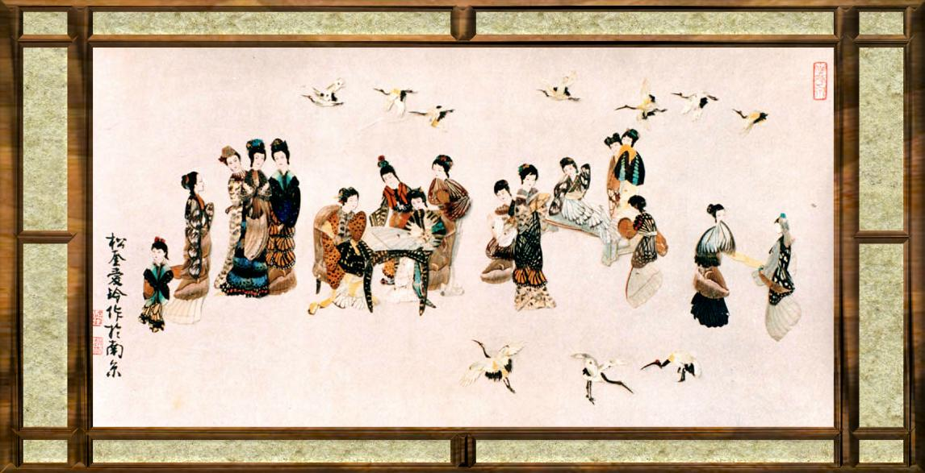
謝謝觀賞

